Slide 2
1490

Slide 4
1491

Slide 5
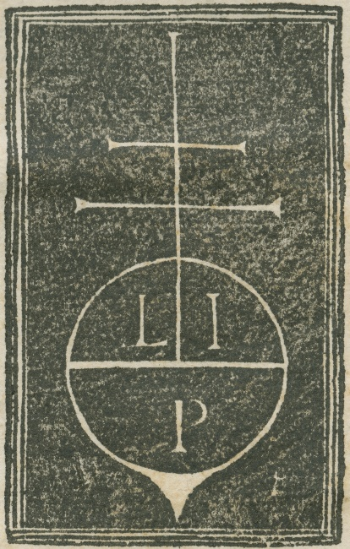

Slide 6
1492

Slide 7
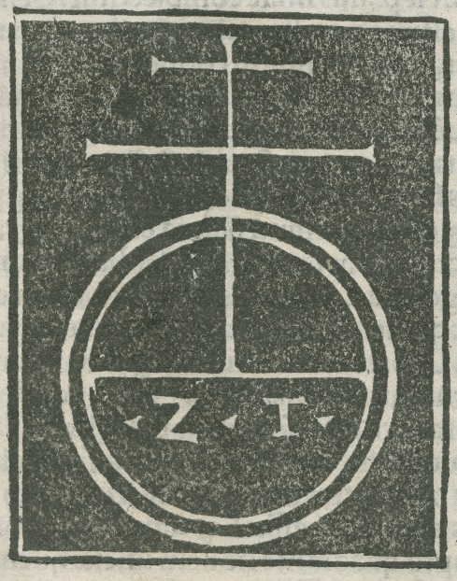

Slide 8
1494

Slide 9
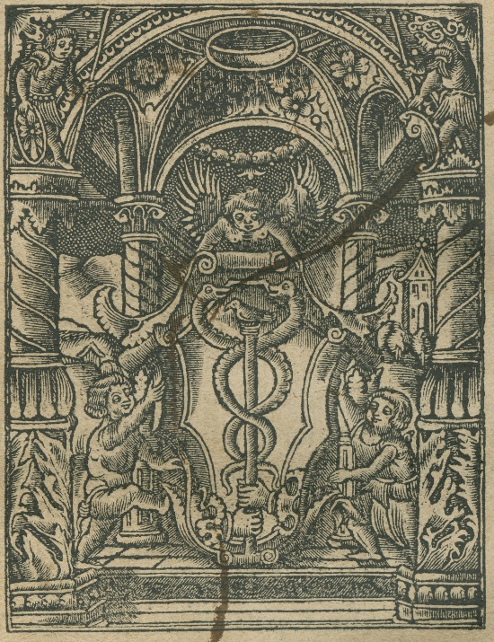

Slide 10
1519

Slide 11
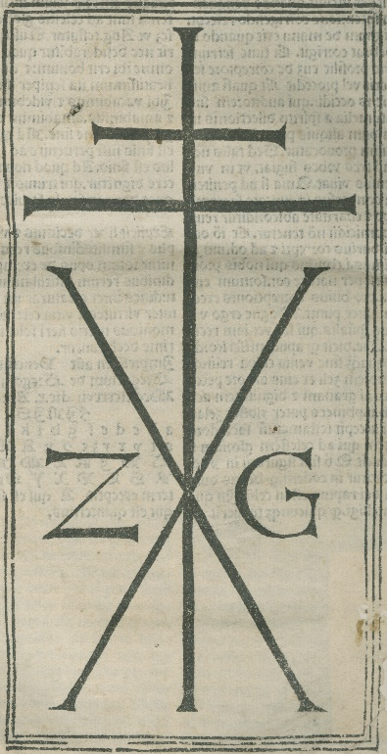

Slide 12
1497

Slide 13
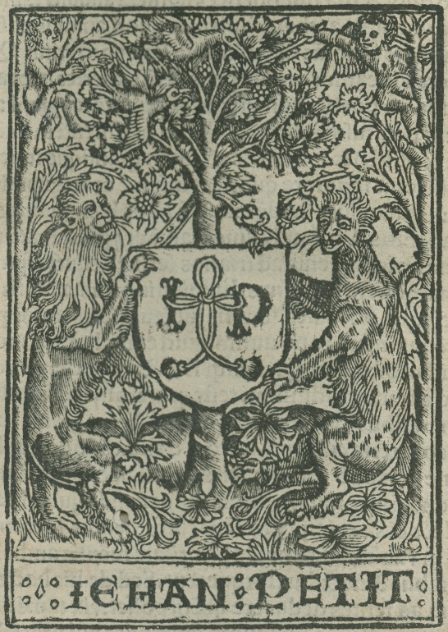

Slide 14
1513

Slide 16
1498

Slide 17
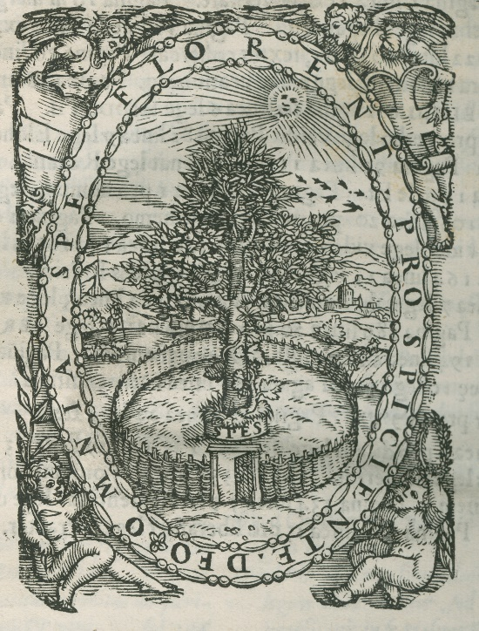

Slide 18
1559

Slide 19
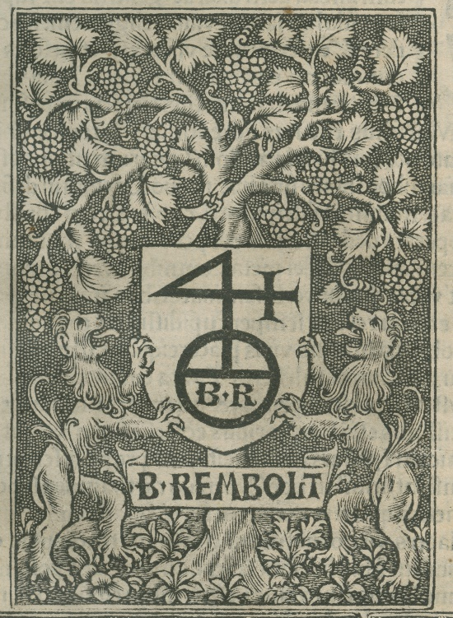

Slide 20
1510

Slide 21
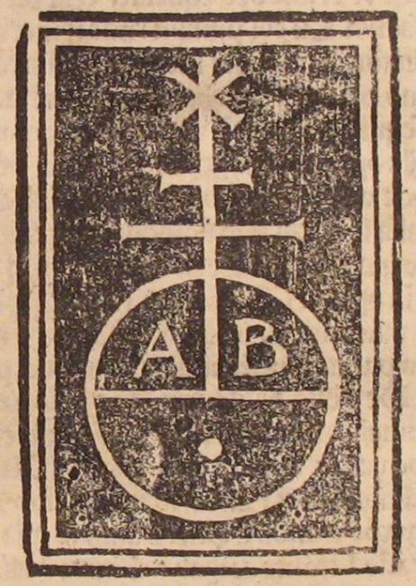

Slide 22
1498

Slide 23
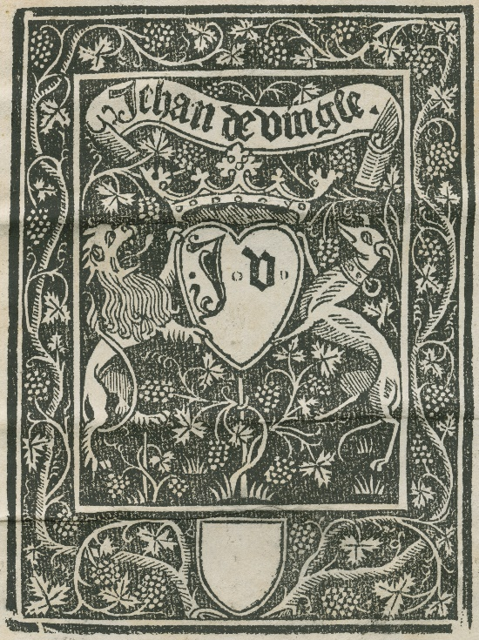

Slide 24
1500

Slide 26
1550

